Slide 1
¿Qué es el Derecho Internacional Humanitario?
Según el Comité Internacional de la Cruz Roja, el Derecho Internacional Humanitario (DIH) es un conjunto de normas que, en tiempo de guerra, protege a las personas que no participan en las hostilidades o que han dejado de hacerlo. Su principal objetivo es limitar y evitar el sufrimiento humano en tiempo de conflicto armado

Slide 2
Funciones del DIH
Proteger a los heridos en los conflictos armados
Regular los medios, estrategias y métodos de combate en los conflictos armados
Brindar amparo a las personas y a sus bienes
Establecer límites a los Estados para impedir que se violen las normas del DIH
Atenuar los daños que surjan durante los conflictos entre los países o internamente
Organizar las relaciones entre los estados o entre partes de un Estado cuando se presente conflicto internacional o interno

Slide 3
El DIH hace parte del Derecho Internacional Público, que es el conjunto de normas que regulan las relaciones entre los Estados. Ante las confrontaciones bélicas entre los Estados y otros sujetos de derecho internacional, el DIH surgió como una rama específica, cuyo objetivo fue establecer un régimen especial para someter los conflictos a unos principios de convivencia internacional, mantener unos límites razonables dentro de las guerras y evitar la barbarie humana.

Slide 4
ACTIVIDAD
EXPLICA por qué las guerras entre los Estados y los conflictos internos de los países deben tener un marco regulatorio y unos principios mínimos de protección a las personas
DESCRIBE una situación a nivel internacional en la que consideres puede ser aplicable al DIH.

Slide 5
EL DERECHO INTERNACIONAL HUMANITARIO SE DIVIDE EN DOS RAMAS
DERECHO DE LA HAYA: busca regular la conducción de las hostilidades
DERECHO DE GINEBRA O DERECHO HUMANITARIO: busca resguardar las víctimas de las confrontaciones bélicas

Slide 6
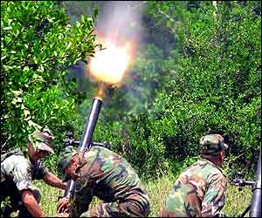
PARA QUE SEA APLICABLE EL DIH, ES NECESARIO QUE SE DECLARE UN CONFLICTO ARMADO

Slide 7
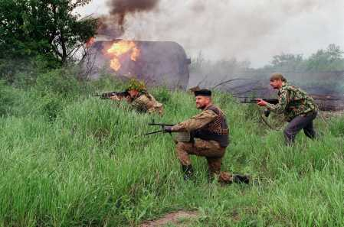
CONFLICTO ARMADO
Es un enfrentamiento continuo y sostenido entre dos o más partes que recurren a la fuerza para solucionar un problema ocasionado por la diferencia de voluntades, intereses o puntos de vista.

Slide 8
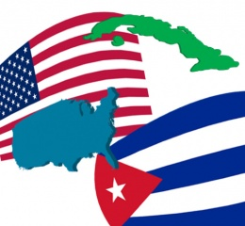
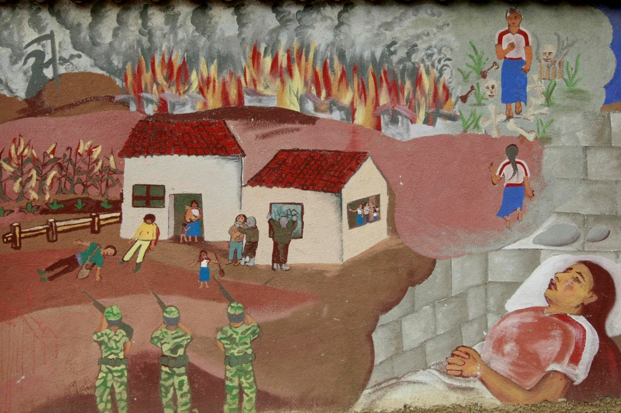
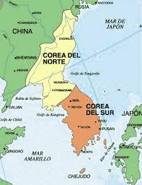
PUEDE SER
INTERNACIONAL
INTERNO

Slide 9
INSTRUMENTOS DEL DIH
ACUERDOS
PRIMER CONVENIO: heridos y enfermos de las fuerzas armadas en combate
SEGUNDO CONVENIO: protección de las personas en tiempos de guerra
TERCER CONVENIO: el trato debido a los prisioneros de guerra
CUARTO CONVENIO: protección a las personas en tiempo de guerra

Slide 10
OTROS ACUERDOS
PROTOCOLO ADICIONAL : protege las víctimas de los conflictos armados sin carácter internacional
PROTOCOLO ADICIONAL I: protección a los prisioneros civiles
Notes:
No combatiente: todo individuo que no toma parte directa e inmediata en las hostilidades: miembros FA personal sanitario y religioso, los civiles que acompañan a las FA( corresponsales de guerra, proveedores, tripulación marina mercante y aviación civil y la población civil)

Slide 11
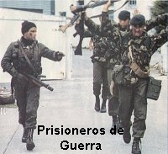
PRISIONERO DE GUERRA
Son los miembros de las Fuerzas armadas de una nación enemiga que son capturados, así como los combatientes que se rinden tras su captura en una contienda.
No son: cirujanos, capellanes, periodistas, médicos, personal sanitario de la Cruz Roja, civiles detenidos o internados en territorio de un país beligerante.

Slide 12
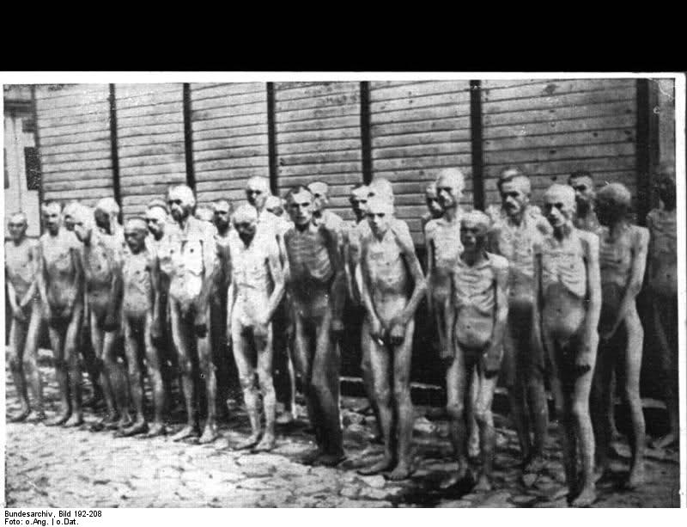
ANTIGUAMENTE
Eran despojos humanos, presas de guerra: botín que podía ser destruido, vendido, explotado
LOS GRIEGOS aniquilaban la población masculina mayor de edad
EUROPA OCCIDENTAL se introdujo la generosidad con el enemigo, se pedía rescate.

Slide 13
SEGÚN LAS DOCTRINAS HUMANITARIAS
En ningún caso los prisioneros serán tratados como criminales, aunque si utilizados en trabajos militares
Los prisioneros quedaban bajo el control del ESTADO que los captura y no de los soldados
El Estado que les aprehende se hace responsable de su seguridad personal y su manutención (vestido, abrigo y alimento)
Los prisioneros deben ser apartados del conflicto bélico.

Slide 14
LOS PRISIONEROS DEBEN
Proporcionar su nombre y rango pero no pueden ser obligados a dar más información

Slide 15
ACTIVIDAD
1. Explica el concepto de conflicto armado y plantea tres ejemplos
2. ¿Quién es un prisionero de guerra y quiénes no asumen esta categoría?
3.Describe algunas diferencias y semejanzas entre los prisioneros de guerra de épocas pasadas y prisioneros de guerra actuales

